Slide 1
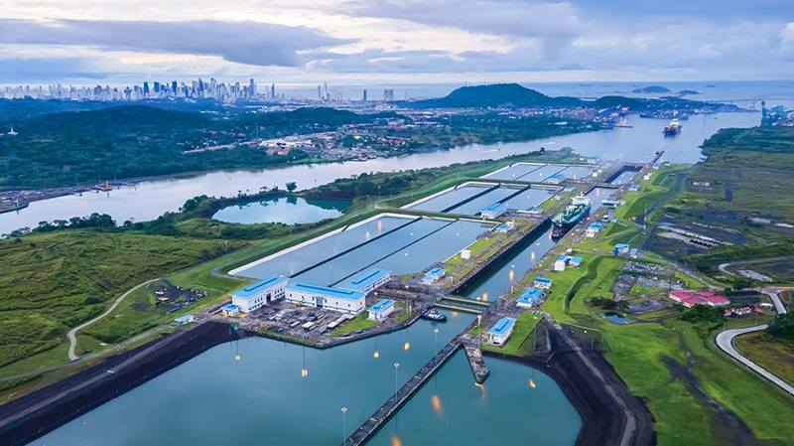
Canal de Panamá

Slide 2
Contenido
Estructura del canal
Historia y primer intento de los franceses
Finalización por parte de los Estados Unidos
Importancía
Ampliación en 2016 y futuro

Slide 3
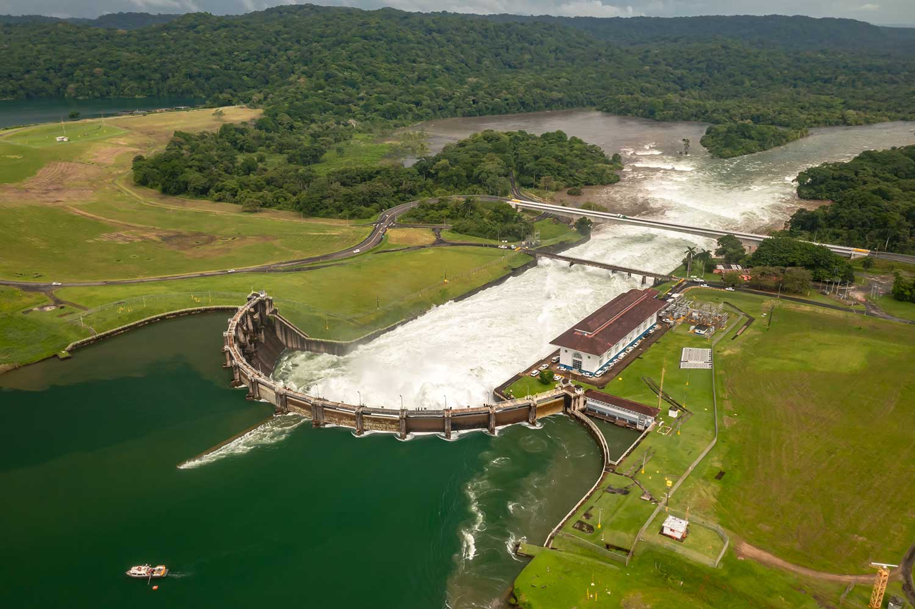
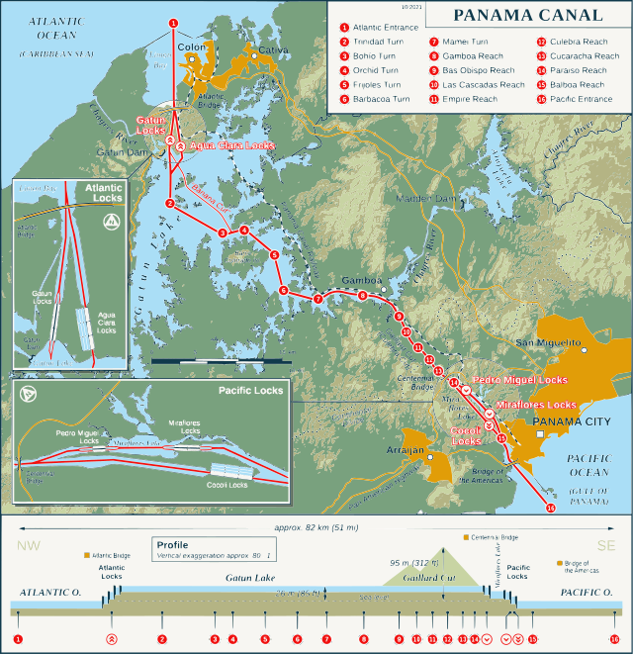
Estructura del canal
Represa Gatún

Slide 4
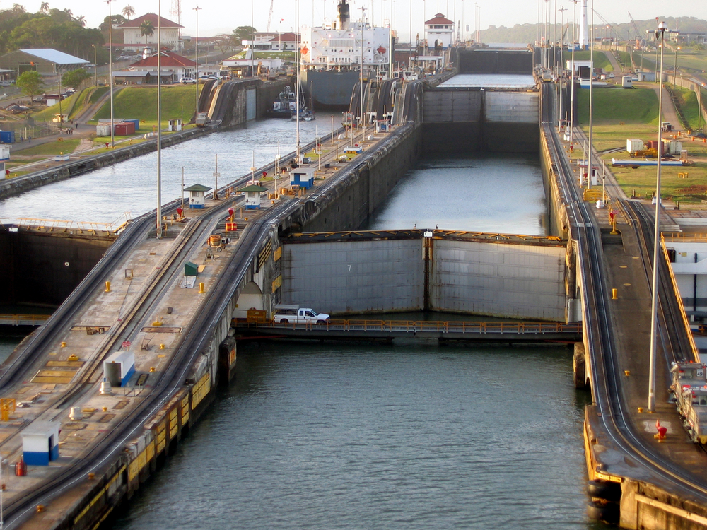
Estructura del canal
Esclusas de miraflores

Slide 5
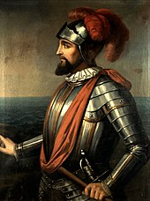
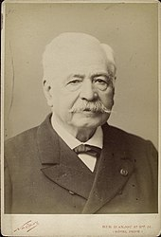
Historia y primer intento de los franceses
Istmo descubierto por explorador Vasco Núñez de Balboa en 1513
Canal de Suez finalizado en 1869
De 1881 a 1889: Construcción de los franceses
Vasco Núñez de Balboa
istmo : Landenge
Ferdinand de Lesseps

Slide 6
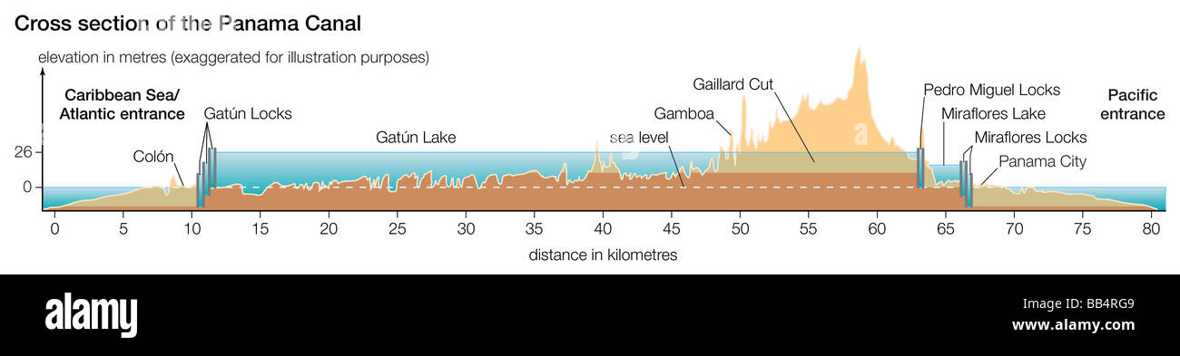
Historia y primer intento de los franceses
Muchos problemas:
Mosquitos
Canal a nivel del mar no posible
Corrupción, incidentes y más
cavar : graben

Slide 7

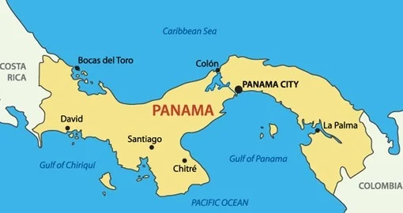
Finalización por parte de los Estados Unidos
Los Estados Unidos quieren continuar el proyecto
Fundación de Panamá en 1903

Slide 8
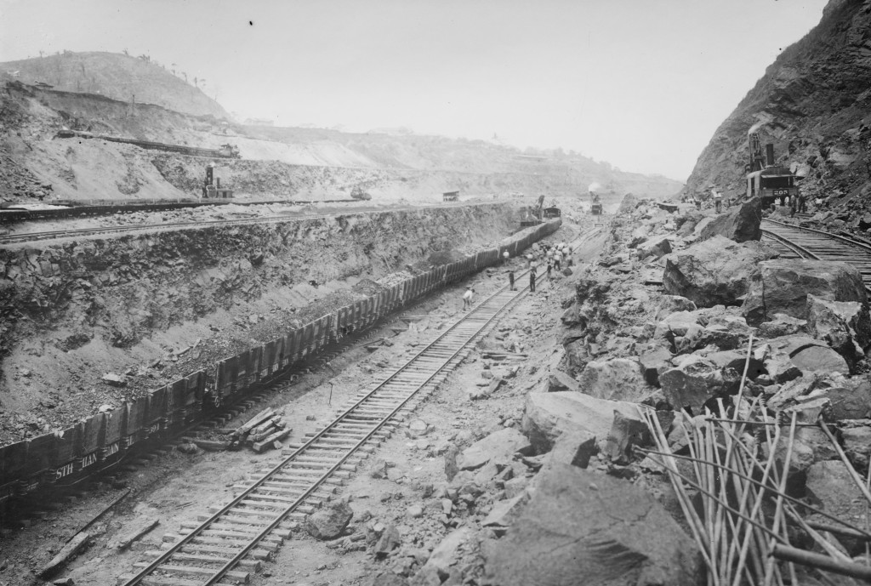
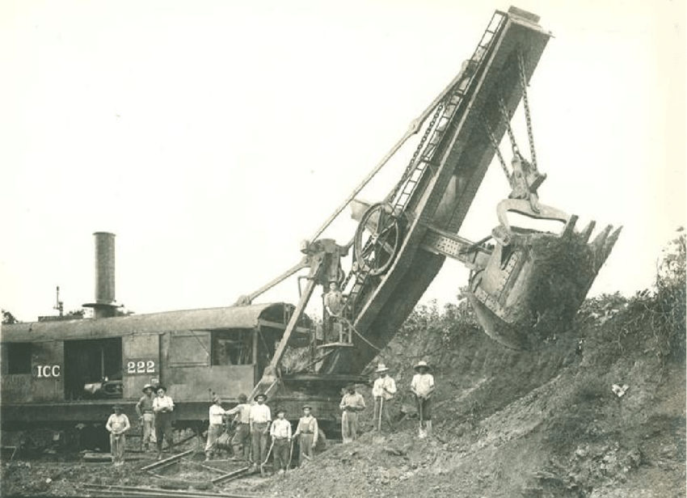
Finalización por parte de los Estados Unidos
Ferrocarril
Bucyrus 95 tonelada excavadora
fracasar : scheitern

Slide 9
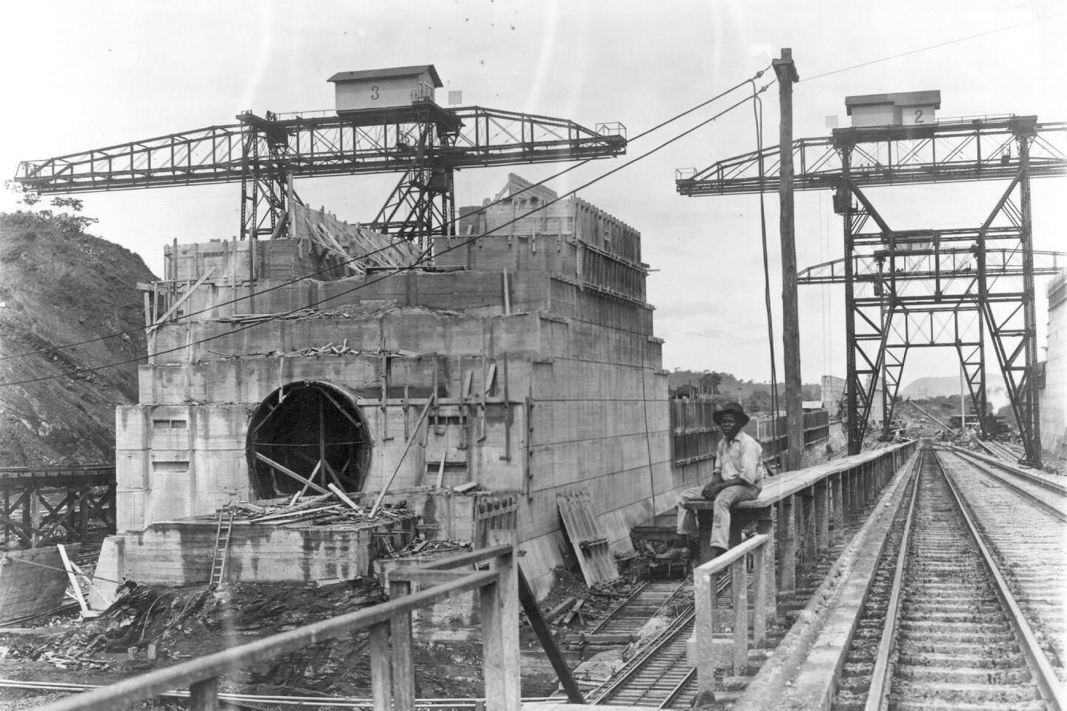
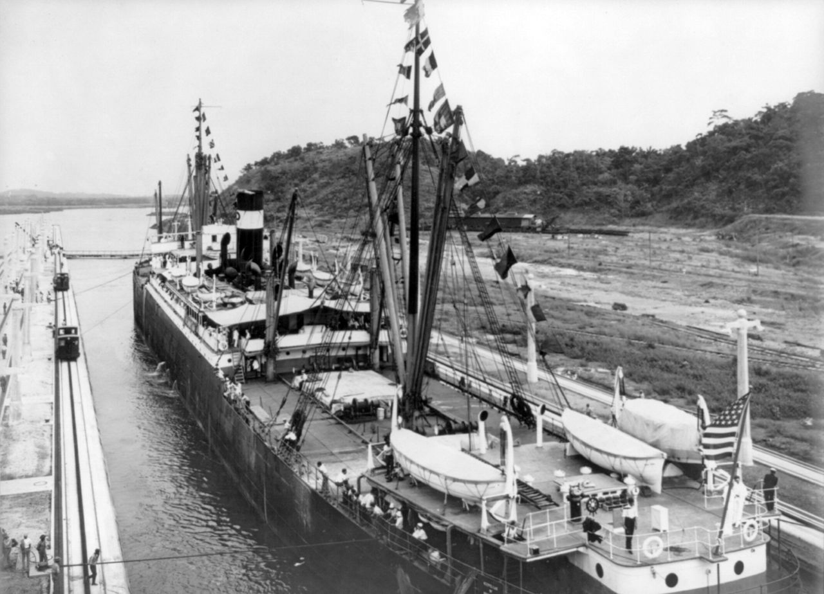
Finalización por parte de los Estados Unidos
Grúa de ferrocarril y cimientos de las esclusas
SS Ancon
inaugurado : eröffnet

Slide 10
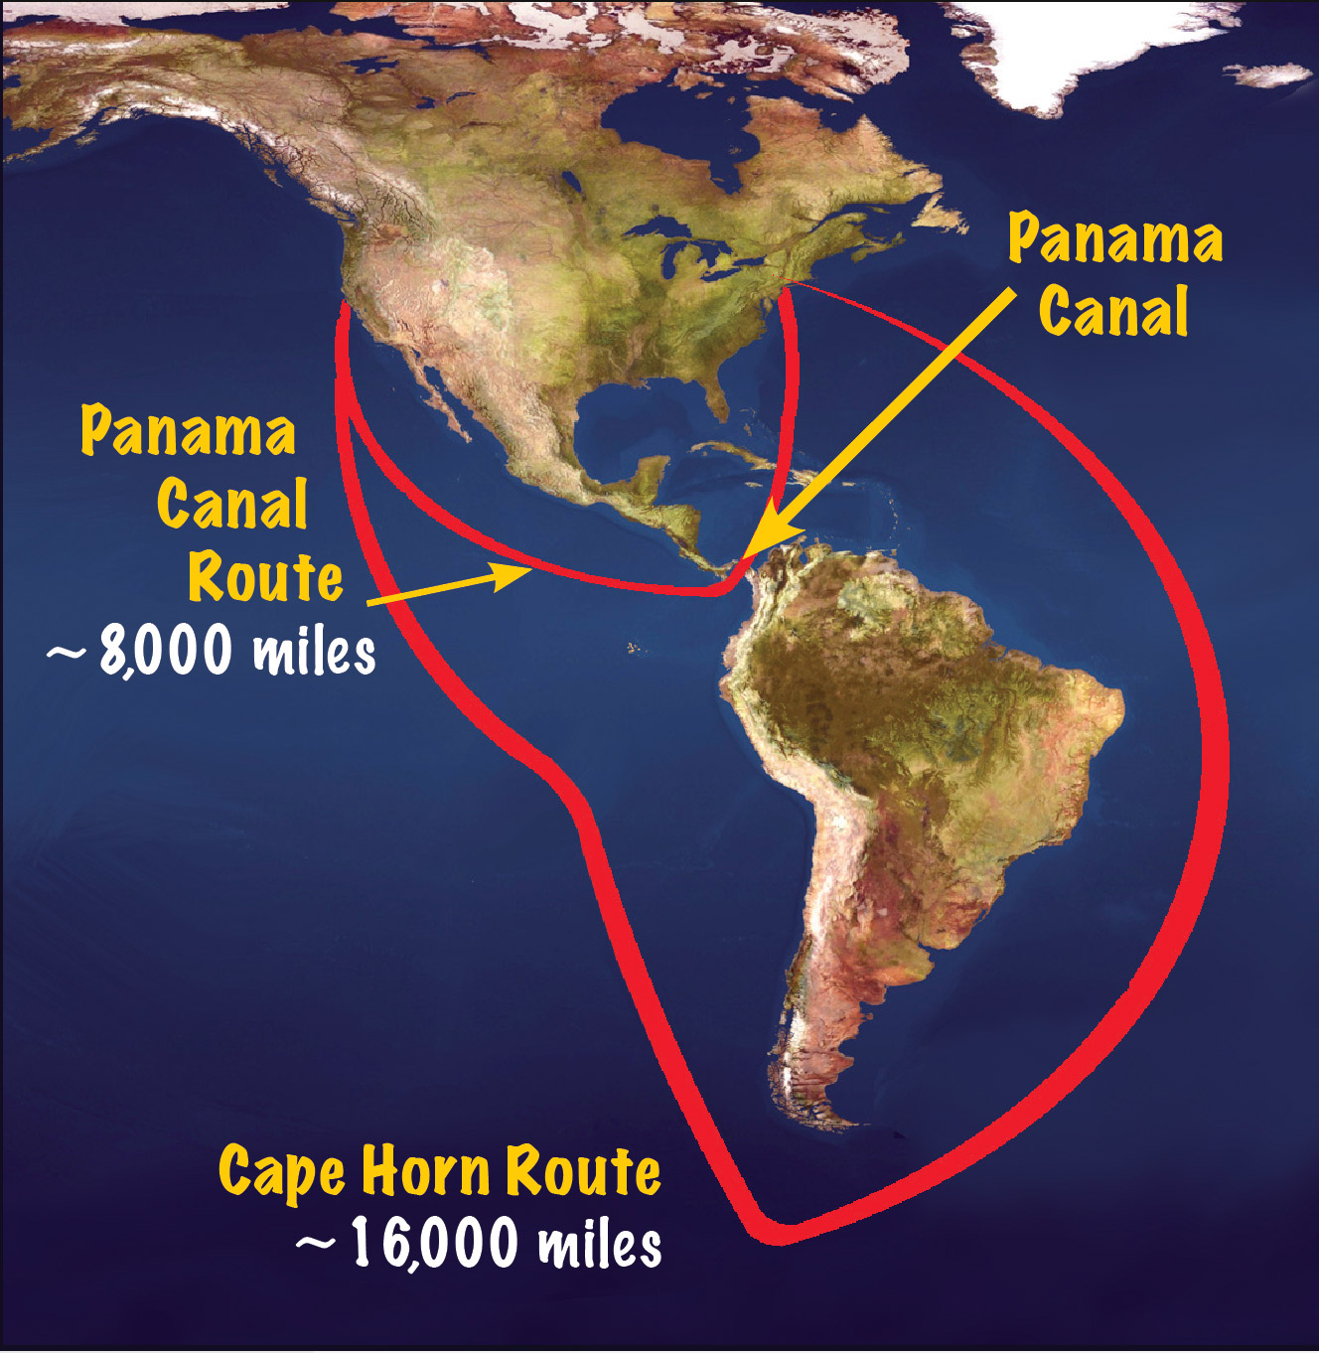
Importancía
8 por ciento del producto interno bruto (PIB) de Panamá en 2016
Volkswagen: solo 6 % PIB de Alemania en 2016
Muy importante parar enviar mercancías
mercancías : Güter/Waren

Slide 11
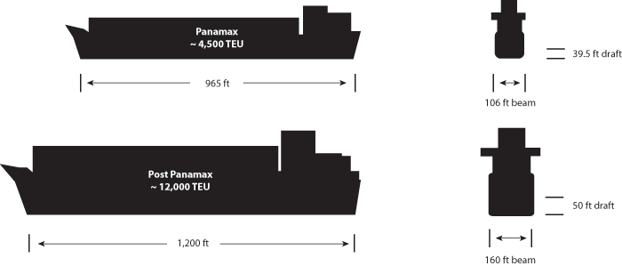
Ampliación en 2016 y futuro
Clase antigua: Panamax (~4500 TEU: 1 TEU = contenedor normalizado)
Clase nueva: Neopanamax (~12000 TEU)

Slide 12
Conclusión
Maravilla de la ingeniería
Muy importante para Panamá
Posible punto de conflicto

